Slide 1
介绍

Slide 2
一、初步的港口运行机制及其PetriNet
二、基于PetriNet的港口模拟程序
三、存在的问题
四、后续的工作
大纲

Slide 3

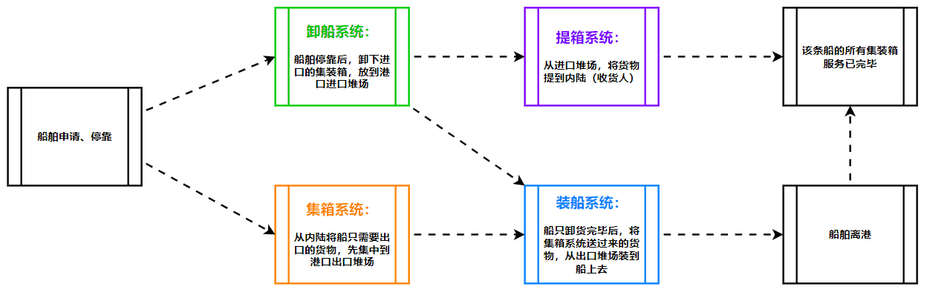
背景介绍
一、初步的港口运行机制及其PetriNet

Slide 4
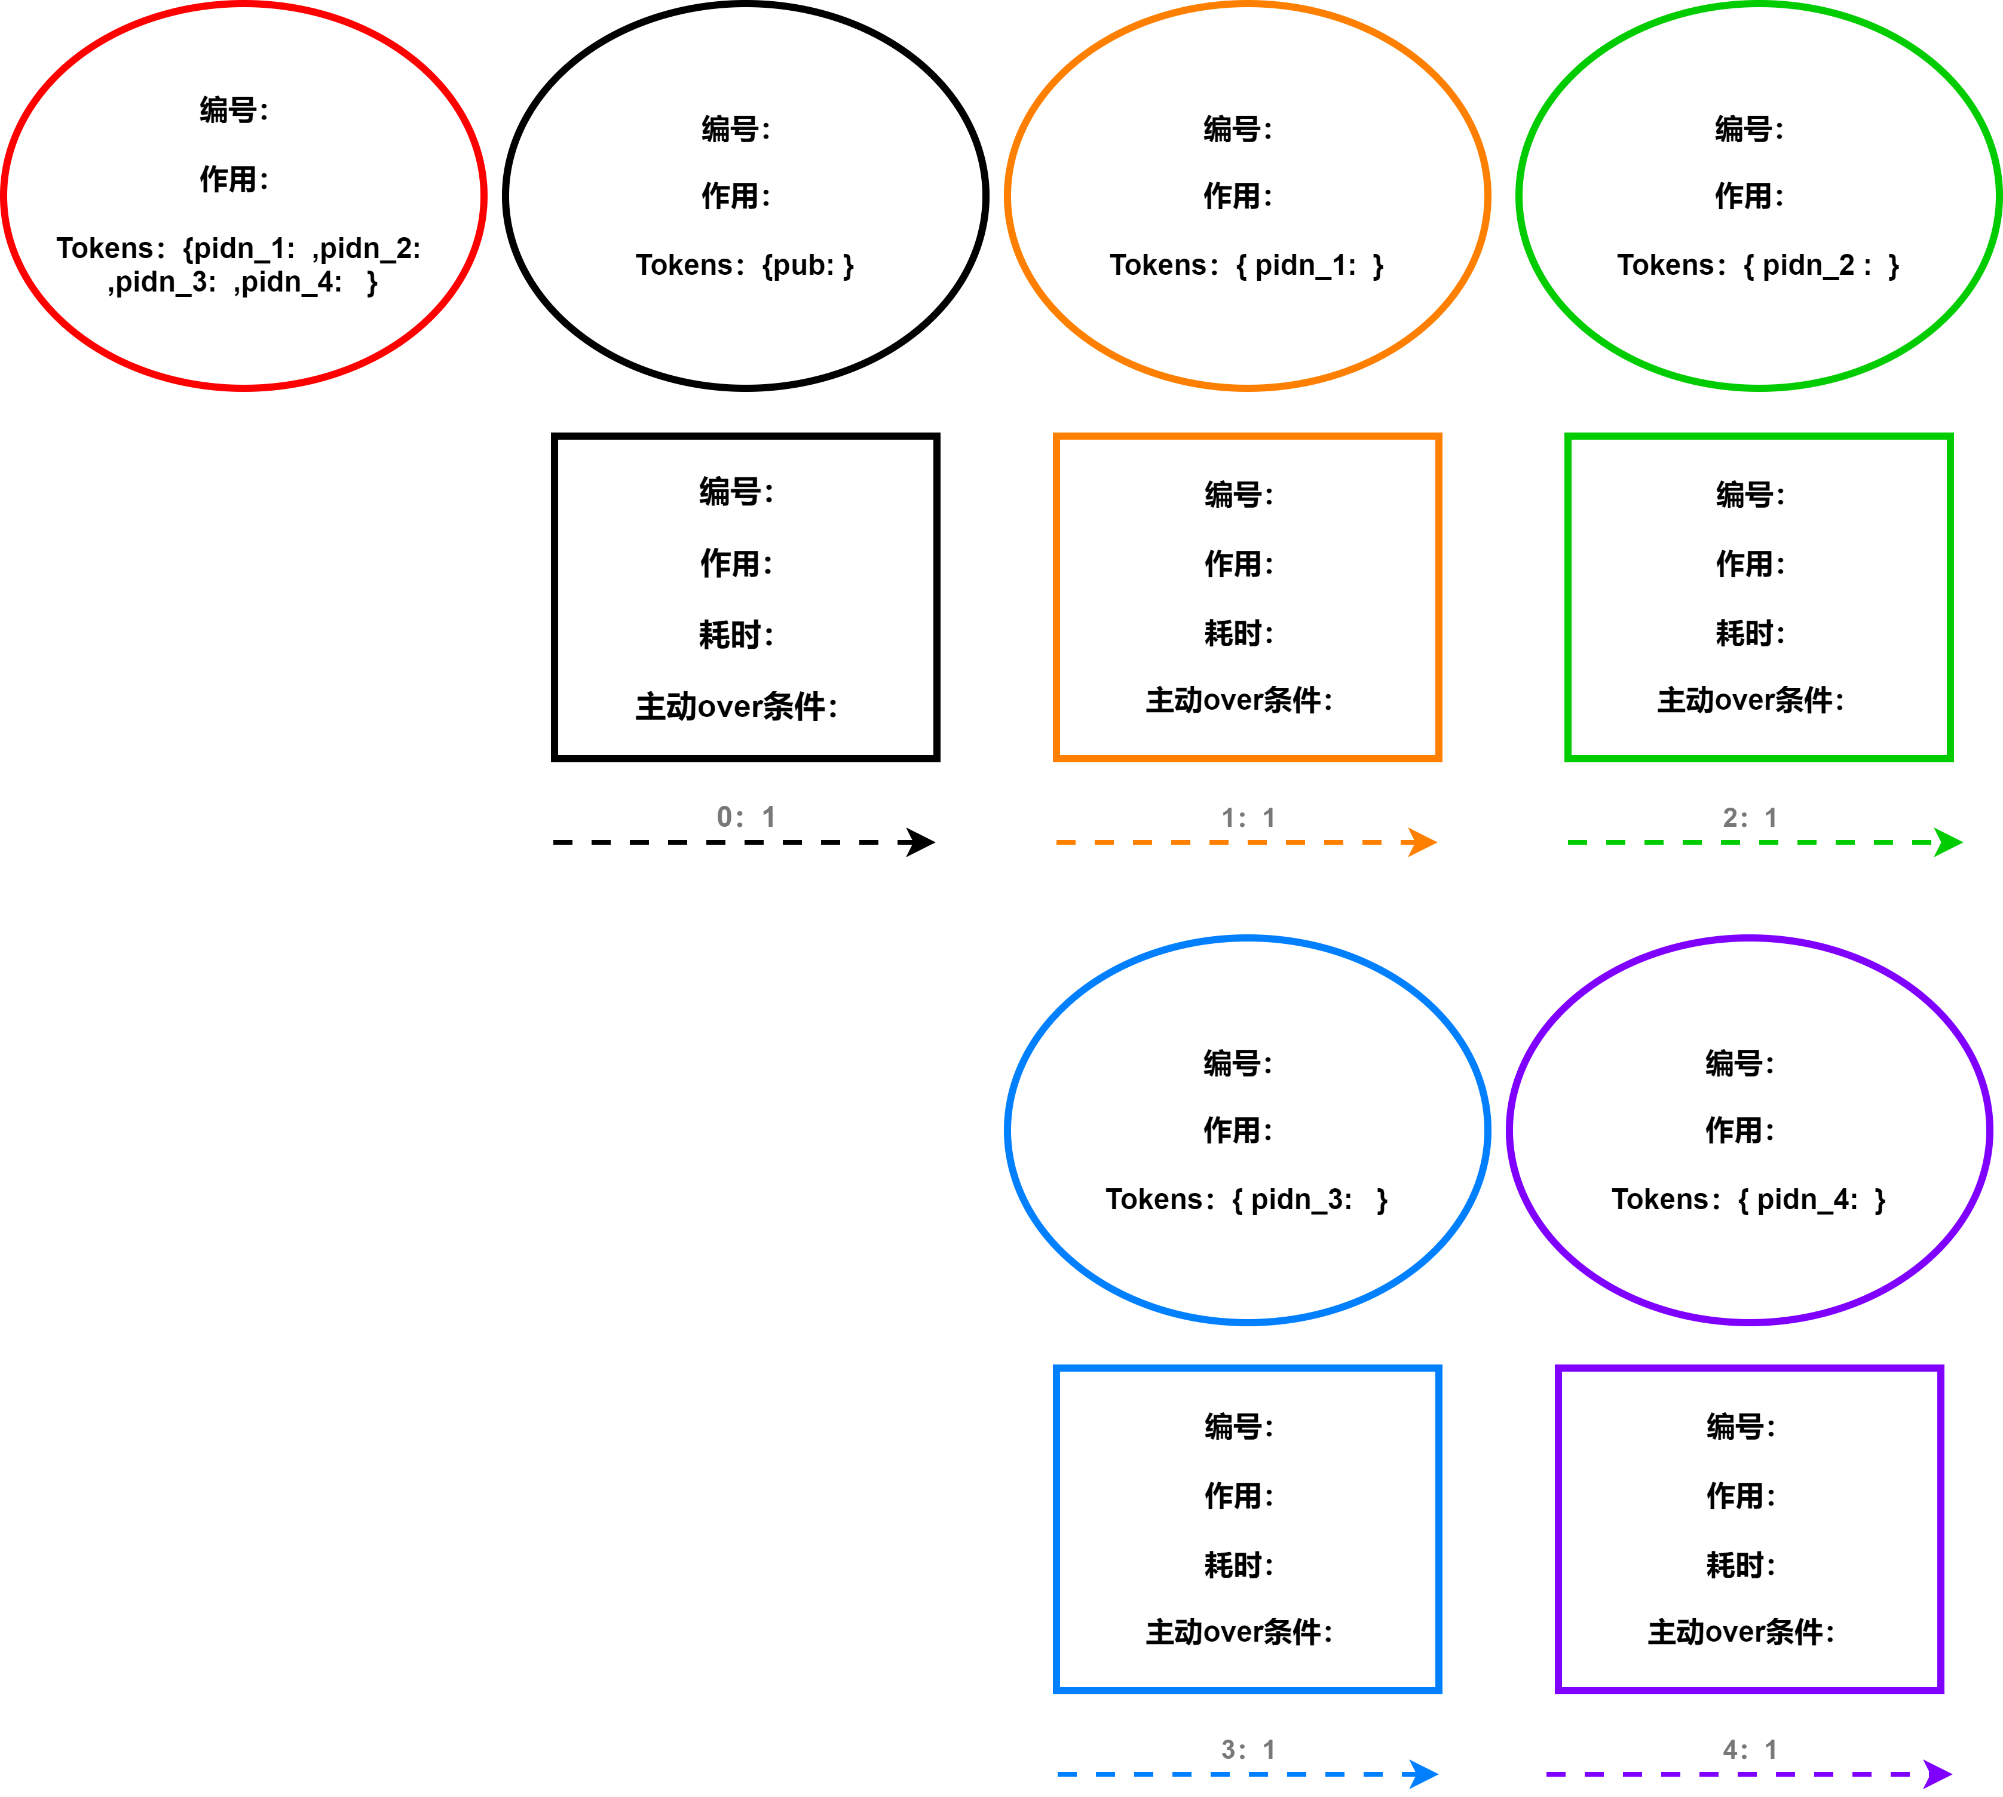
一、初步的港口运行机制及其PetriNet
注释
不同颜色代表不同子系统
1、黄色：集箱子系统 2、绿色：卸船子系统
3、蓝色：装船子系统 4、紫色：提箱子系统
不同颜色的Place存储tokens就可以区分
不同船只（pidn）的不同系统（1、2、3、4）的tokens
黑色：代表整个系统中所有船只pidn所有系统都可以直接调用的资源tokens
比如空卡车、空闲岸桥吊车、龙门吊车等都可以不用区分就直接拿来用
红色代表着这个Place存储的资源，不仅区分时那个船只pidn的
还要区分是船只服务的哪个子系统（1、2、3、4）的
比如载货的卡车，不仅要区分是那条船的，还要区分是这条船的卸货还是装货
总之，无颜色（黑色）是公共资源不区分Pidn也不区分子系统；
有颜色区分不同Pidn；
红色不仅要区分不同pidn，还要区分不同pidn的不同子系统
连线权重全部依靠在Transition附近
连线上有标红的代表这条边的权重取决于不同进程的参数 0/1/3/4 ：X/Y
X的值等于该条船进口集装箱数，Y的值等于该条船出口集装箱数量
Notes:
用PetriNet，对刚才的大体流程图做细化

Slide 5
一、初步的港口运行机制及其PetriNet
Notes:
用PetriNet，对刚才的大体流程图做细化
https://app.diagrams.net/?splash=0&p=flow

Slide 6
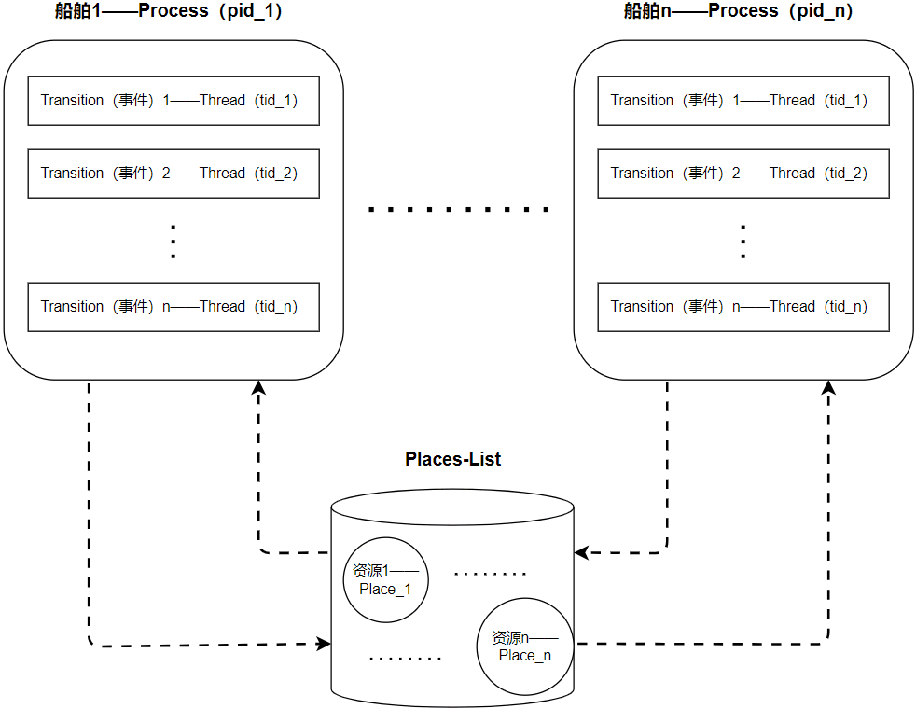
背景介绍
二、基于PetriNet的港口模拟程序——多进程
集装箱船舶服务：
不同船只的进口量和出口量都不同，要调度的资源也不同，要让PN图的某些连线传送的资源，随着不同船只而变化。
模拟程序虽然基于PetriNet的逻辑，但目的是仿真港口，而不是仿真港口的PetriNet，
故不能完全按照理想的（抽象的）PetriNet图来编程
保持通用性的同时，不管是PN图还是代码需要做一些额外的处理
用多进程还有一个好处是，方便各种某些变量的中途改变（如果后续需要添加这个功能的话)
就算是串行程序，想要在运行中途改变一些数值参数等，我想也需要借助额外的进程去改变共享变量
Notes:
某些PetriNet模拟程序多采用简单的循环判断可执行事件序列 但我感觉考虑并行的多进程线程编程更加适合
用一个进程Process表示一条船一批集装箱的整个服务流程
用pid区分
一个Process（pid）中有多个Transition线程tid竞争Places中的资源

Slide 7
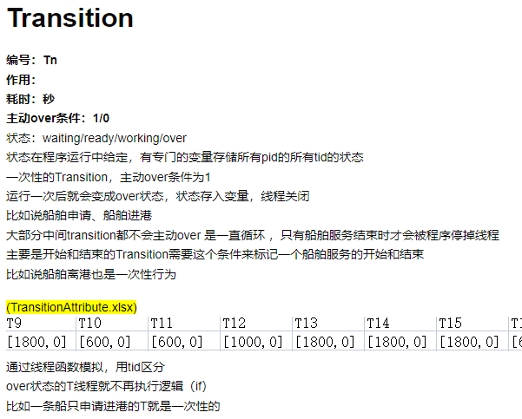
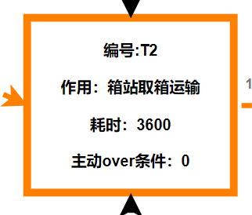
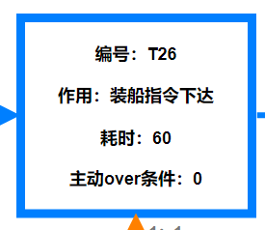
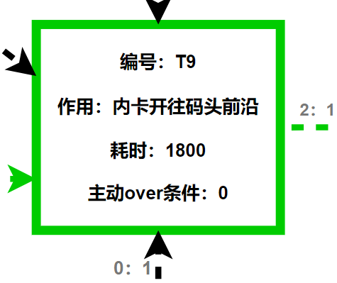
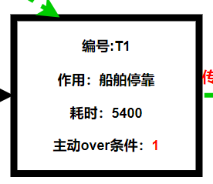
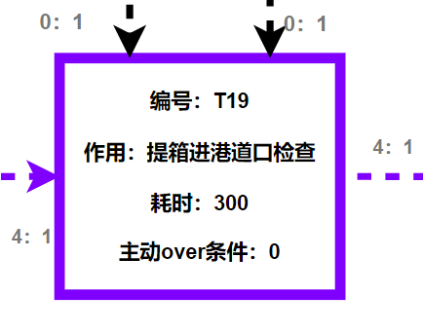
背景介绍
二、基于PetriNet的港口模拟程序——6个输入数据结构
1、
Notes:
将PetriNet等信息编到6个文件中，作为输入

Slide 8
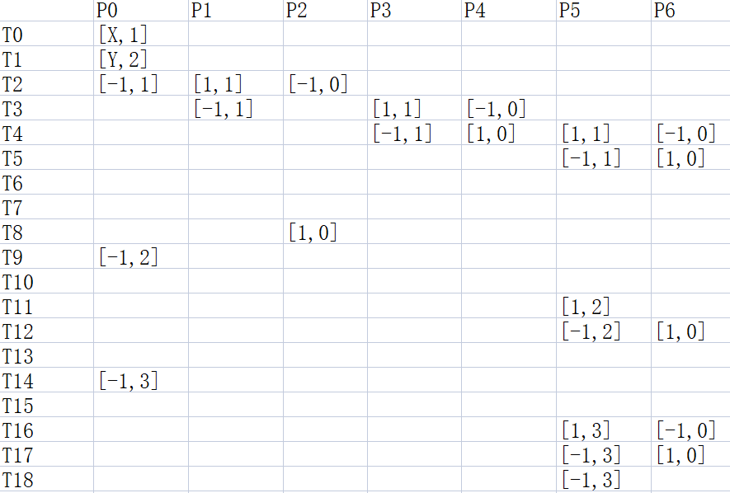
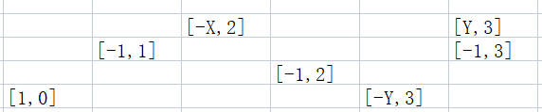
背景介绍
二、基于PetriNet的港口模拟程序——6个输入数据结构
2、连线：
连线并不专门写函数或者类表示
他隐含在PN_Matrix矩阵（非方阵、稀疏
）这个数据结构中
包括方向、权重、类型
Ti--Pj：[a,b]
第一位正号，代表Ti-->Pj，Ti事件会产生资源给库所Pj
若为负数代表Pj-->Ti ，事件Ti需要消耗库所Pj的资源
第一位数值大小代表权重
第二位代表传送资源的类别，是为区分船舶服务中的哪个子系统在使用该资源
1号子系统 2号子系统 3号子系统 4号子系统
0号代表传送的是公共资源，所有pid的所有系统共享的资源
比如说存储空卡车的Place，所有船pid 的所有子系统都可以直接调用
但存储载货卡车的PLace，就必须要区分这是那条船pid的那个子系统在调用了，不能送错地方
可以看到有两个特殊的X Y
这在“另外一个输入文件”部分会提到

Slide 9
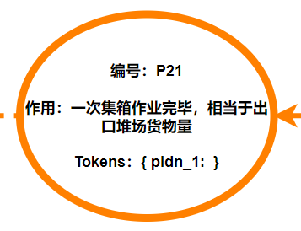
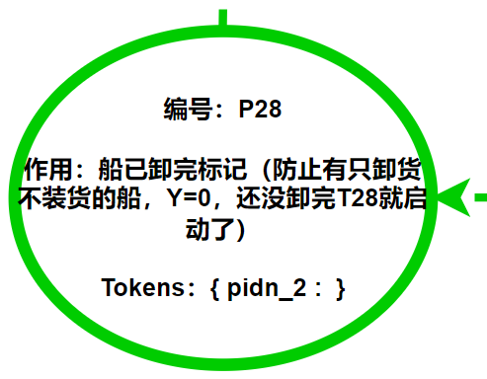
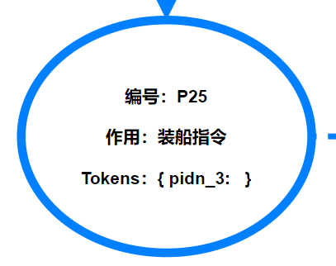
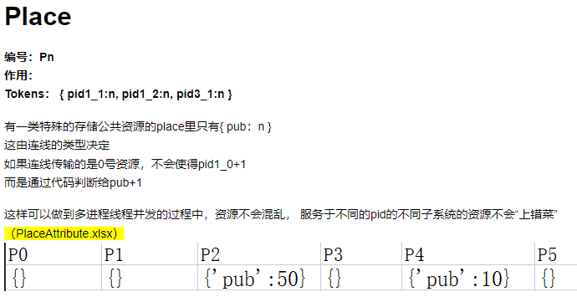
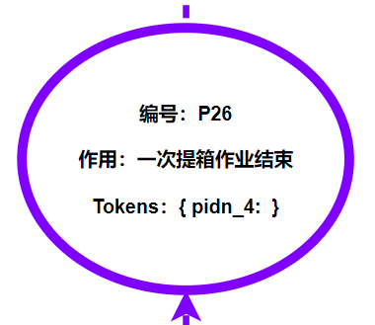
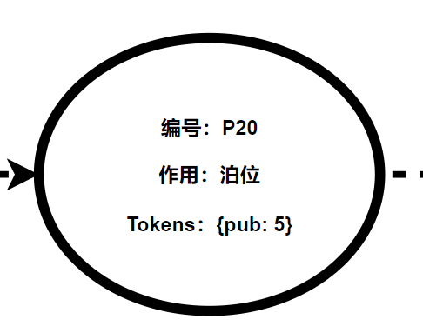
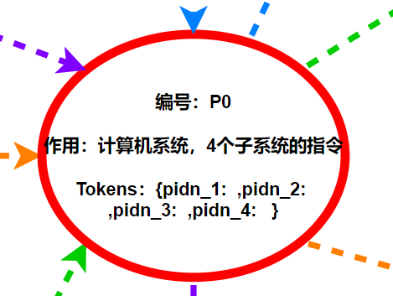
背景介绍
二、基于PetriNet的港口模拟程序——6个输入数据结构
3、

Slide 10
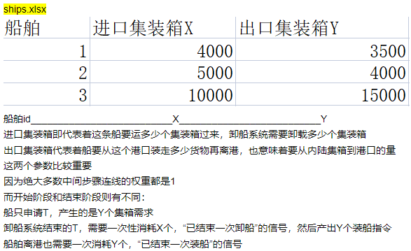
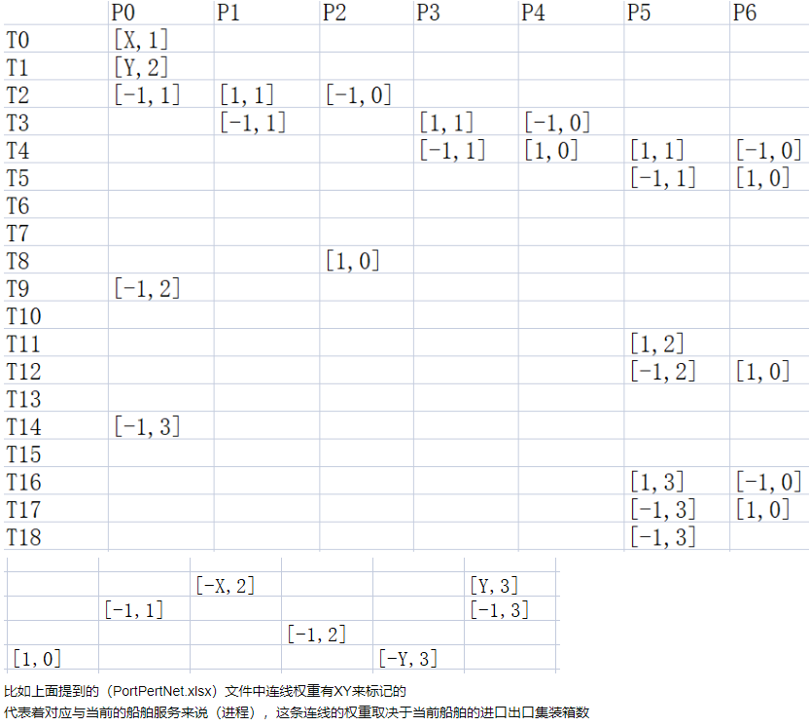
背景介绍
二、基于PetriNet的港口模拟程序——6个输入数据结构
4、

Slide 11
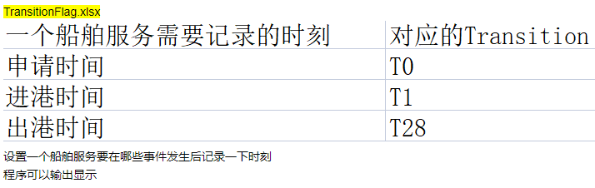
背景介绍
二、基于PetriNet的港口模拟程序——6个输入数据结构
5、

Slide 12
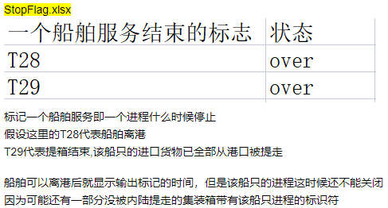
背景介绍
二、基于PetriNet的港口模拟程序——6个输入数据结构
6、

Slide 13
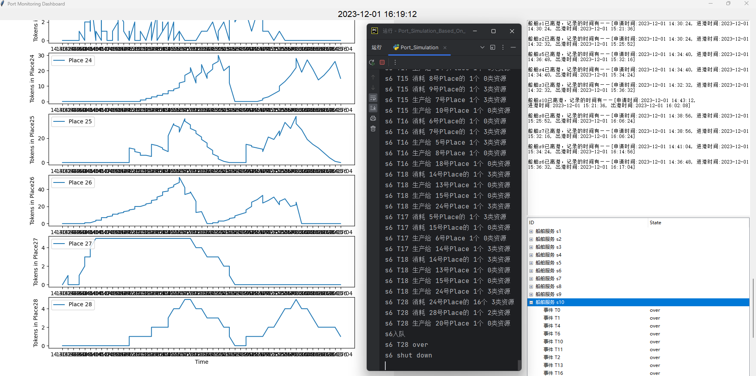
背景介绍
二、基于PetriNet的港口模拟程序——输出
Notes:
期望程序有一定的通用性，不同的港口，甚至不同的离散事件系统，都可以用PetriNet描述，然后只要改动上述6个输入数据结构内容就可以（如果程序没有BUG的话）
GUI输出界面
1、一个实时刷新的，可以改变速度的全局时间
2、各个船只的一些事件发生的时间，如进港、离港
3、各个船只的各个事件(线程)的状态
4、系统中Places资源情况通过一个随着时间实时刷新的曲线图展示
横轴是时间，纵轴是一些Place中的tokens数量
这也可以模拟排队时延，比如说存储载货重卡的Place，其中的tokens数量长时间高于一个阈值
就可以代表出现了堵塞现象

Slide 14
背景介绍
三、存在的问题
目前影响模拟准确性的两方面因素：
一、理论上，PetriNet的设计是否合理是否符合真实情况（更加针对单个船舶服务流程），如果不合理就需要修改
二、实际中，程序设计是否合理，多个船舶服务在按照PN网运行（多船只、多资源、并发并行）
1、时钟准确性问题，程序是用time.sleep(t/s)来模拟时间流逝，t是真实耗时，s是模拟倍数，
如果s太大，并且涉及到多进程线程数据通信延迟，似乎会有精度损失。后续可以想办法提高时间模拟精度
2、python多线程是伪多线程，如果对程序性能、数据精度影响较大需要把所有线程改成进程。

Slide 15
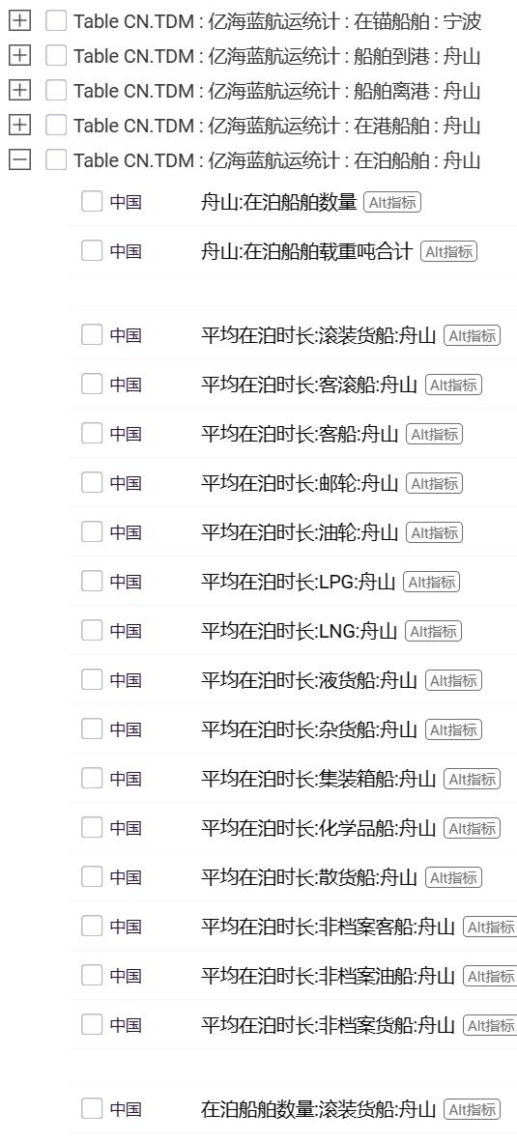
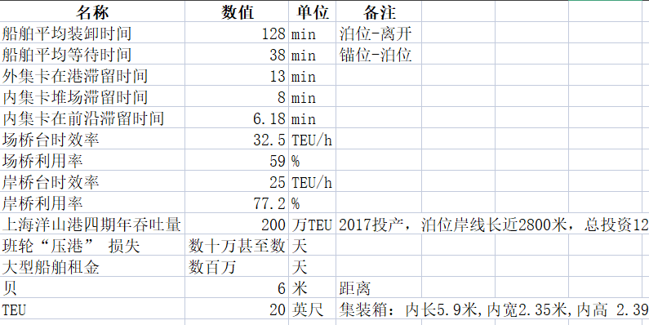
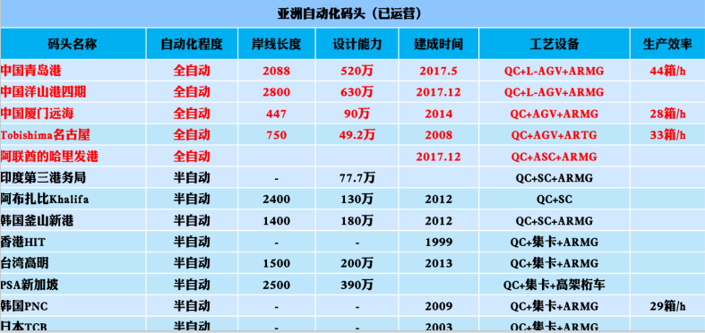
背景介绍
四、后续的工作
对于真实数据，最近也找到了一部分
后续可以将其用于调优程序

Slide 16
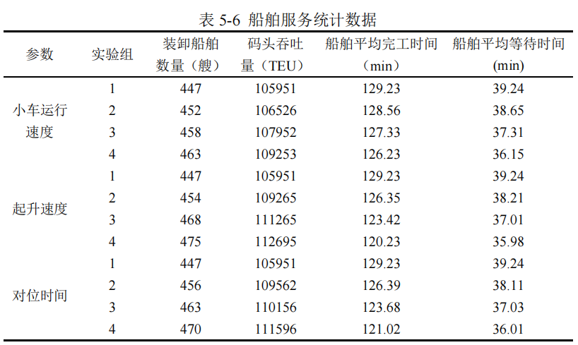
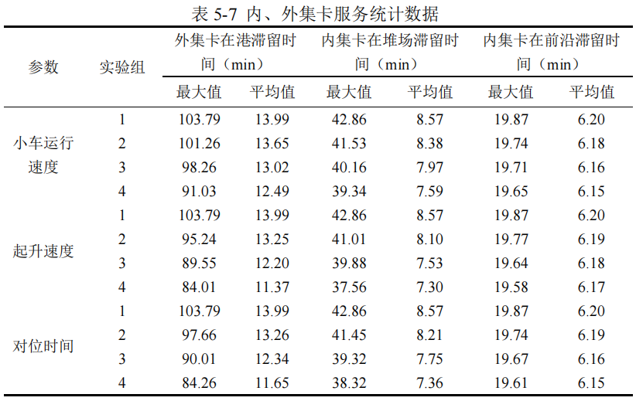
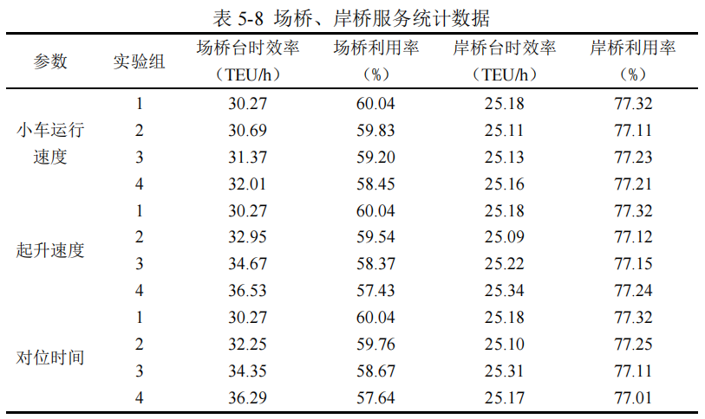
背景介绍
四、后续的工作
对于真实数据，最近也找到了一些
后续可以将其用于调优程序

Slide 17
背景介绍
四、后续的工作——总结
通过大量的搜索调研
发现 PetriNet 在研究港口运转的文献中出现频率较高
而且具有一定的拓扑结构、可操作性和可拓展性
所以参考了一些介绍港口运行的博士论文（虽然与复杂网络没什么(直接)关系）
但先建立港口的 PetriNet
基于 PetriNet 模拟港口运行，模拟各种事件、排队、时延
然后再尝试通过这个 PetriNet 抽象出（复杂）网络，以考虑后续的级联效应、关键点识别等
根据 PetriNet 中 Transition 和 Place 的特性也可以考虑对于港口的攻击
一类是改变港口中可调度的资源（Place），间接影响某些 Transition 的耗时甚至系统死锁
一类是直接改变某些事件(Transition)的耗费时间
Notes:
虽然真实数据方面已经有了一些进展，但这一部分，复杂网络赋能于单个港口的的参考文献，目前还是一篇都没有找到，只找到了一两篇弱相关的，而且还是同一个课题组的工作，关系也不是特别大。

